Slide 1

TUGAS 2 INF311-KECERDASAN ARTIFISIAL
IMPLEMENTASI
JARINGAN SARAF TIRUAN
MARLINA
2108107010009

Slide 2
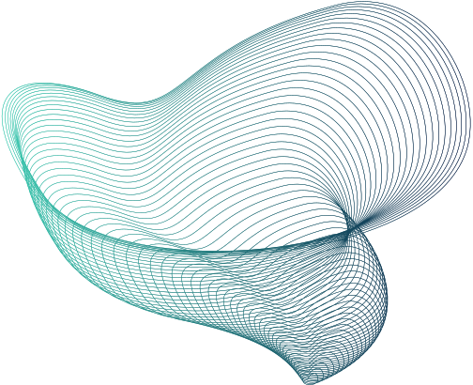
JENIS KASUS & DATASET
Kasus Klasifikasi Gambar Menggunakan Dataset Vehicle_Classifiacation
https://www.kaggle.com/datasets/kkhandekar/image-dataset
Dataset Vehicle_Classification adalah dataset yang digunakan untuk mengembangkan model Convolutional Neural Network (CNN) menggunakan TensorFlow. Dataset ini berfokus pada klasifikasi gambar mobil, pesawat, dan motor dengan akurasi mencapai >94%.
Dataset ini terdiri dari gambar-gambar yang sudah dikategorikan ke dalam tiga kelas utama: mobil (car), pesawat (airplane), dan motor (motorcycle). Setiap kelas memiliki sejumlah gambar yang direpresentasikan dalam format yang dapat digunakan untuk melatih sebuah model machine learning, khususnya model CNN.

Slide 3
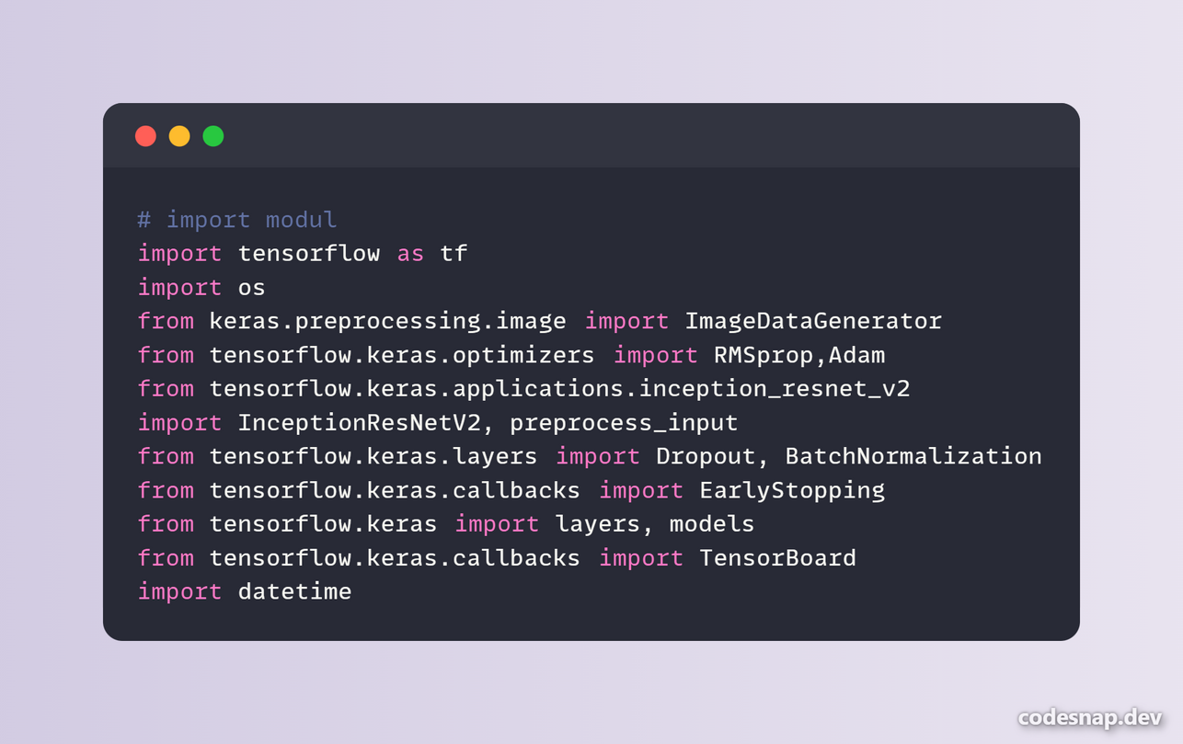
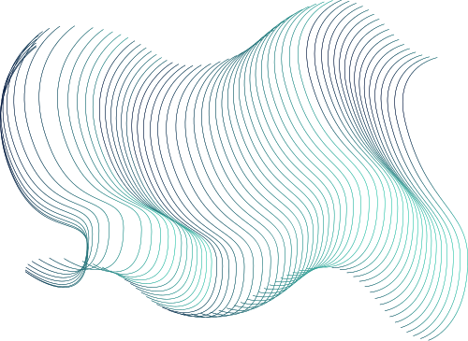
IMPORT MODUL
Code ini merupakan implementasi Convolutional Neural Network (CNN) menggunakan TensorFlow dan Keras untuk klasifikasi gambar. Dalam code ini, data gambar diaugmentasi menggunakan ImageDataGenerator, dan model CNN dibangun dengan dua blok Convolutional Layers, MaxPooling Layers, Flatten Layer, dua Fully Connected Layers, dan Output Layer untuk 8 kelas.
Model dikompilasi dengan optimizer Adam, loss function sparse_categorical_crossentropy, dan metrik akurasi. TensorBoard digunakan untuk mencatat log pelatihan, dan model dievaluasi dengan data validasi. Selanjutnya, model disimpan dalam file 'model_vehicle.h5', dan akurasi pelatihan dan validasi divisualisasikan menggunakan Matplotlib. Code ini ditujukan untuk tugas klasifikasi gambar dengan potensi terdapat 8 kelas berbeda dalam dataset.

Slide 4
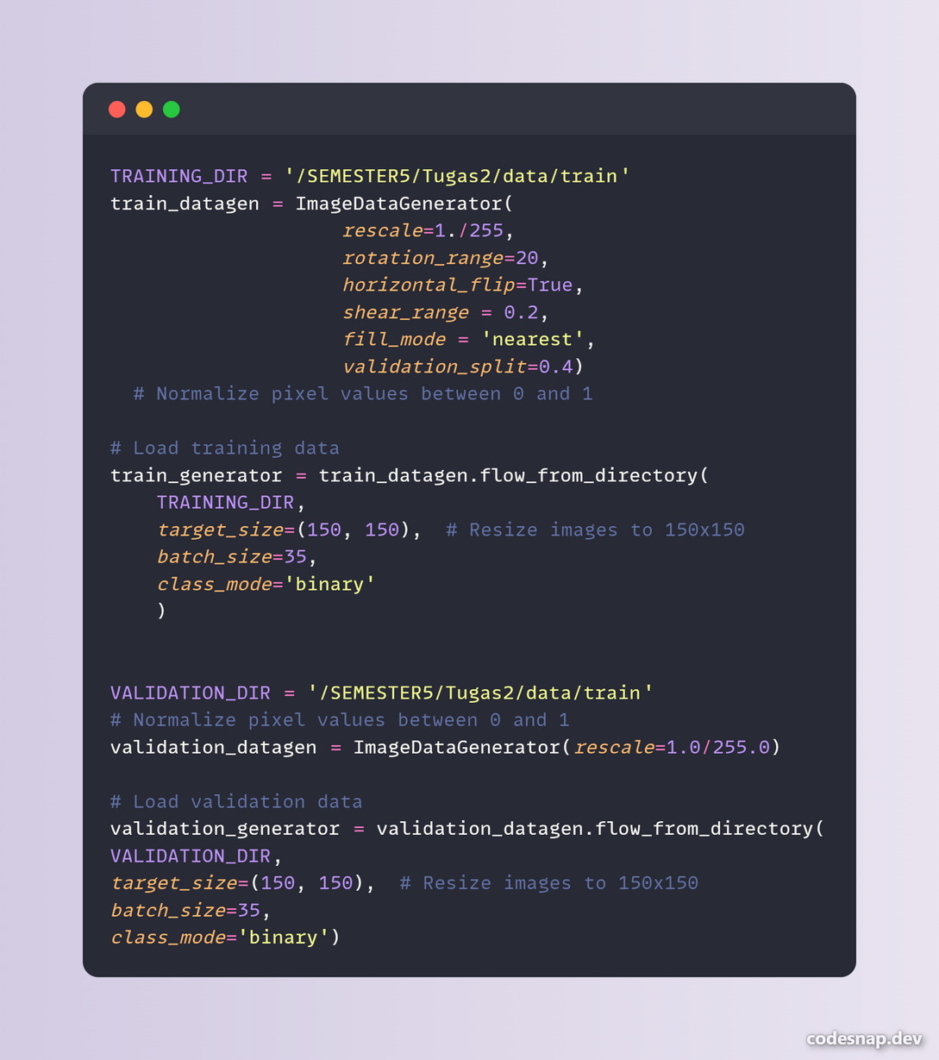
LOAD DATASET
Code ini bertujuan untuk mempersiapkan dan memuat data latih dan validasi dari direktori yang berisi gambar-gambar untuk tugas klasifikasi biner.
Data latih akan diubah menggunakan augmentasi data dengan ImageDataGenerator, yang mencakup normalisasi nilai piksel ke rentang 0 hingga 1, rotasi sebesar 20 derajat, flipping horizontal, shear sebesar 0.2, dan pengisian mode terdekat. Selain itu, 40% dari data latih akan disisihkan sebagai data validasi. Gambar-gambar tersebut akan diubah ukurannya menjadi 150x150 piksel dan dibagi menjadi batch sebesar 35 untuk proses pelatihan.
Proses yang serupa juga dilakukan untuk data validasi tanpa melakukan augmentasi. Dengan persiapan ini, model yang akan dilatih dapat memanfaatkan data yang sudah siap untuk mencapai kinerja yang lebih baik dalam mengklasifikasikan gambar-gambar tersebut ke dalam dua kelas yang ditentukan oleh `class_mode='binary'`.

Slide 5

JUMLAH FITUR & LABEL
FITUR
LABEL
Fitur adalah atribut yang digunakan untuk menggambarkan suatu objek. Dalam konteks dataset ini, fitur-fitur tersebut adalah nilai pixel dari gambar.
Gambar yang terdapat dalam dataset ini berukuran 28 x 28 piksel. Artinya, setiap gambar memiliki 28 * 28 = 784 pixel.
Setiap pixel memiliki nilai yang direpresentasikan dalam skala 0 hingga 255.
Nilai 0 berarti pixel tersebut berwarna hitam, sedangkan nilai 255 berarti pixel tersebut berwarna putih. Nilai-nilai di antara 0 dan 255 menunjukkan berbagai tingkatan warna abu-abu.
Dengan demikian, jumlah fitur pada dataset ini adalah 784.
Label adalah atribut yang digunakan untuk mengklasifikasikan suatu objek. Dalam konteks dataset ini, label-label tersebut adalah kategori dari gambar.
Gambar yang terdapat dalam dataset ini dikategorikan ke dalam 3 kategori, yaitu:
airplane
car
motorbike
Jadi, jumlah label pada dataset ini adalah 10.
FITUR
jumlah fitur yang

Slide 6
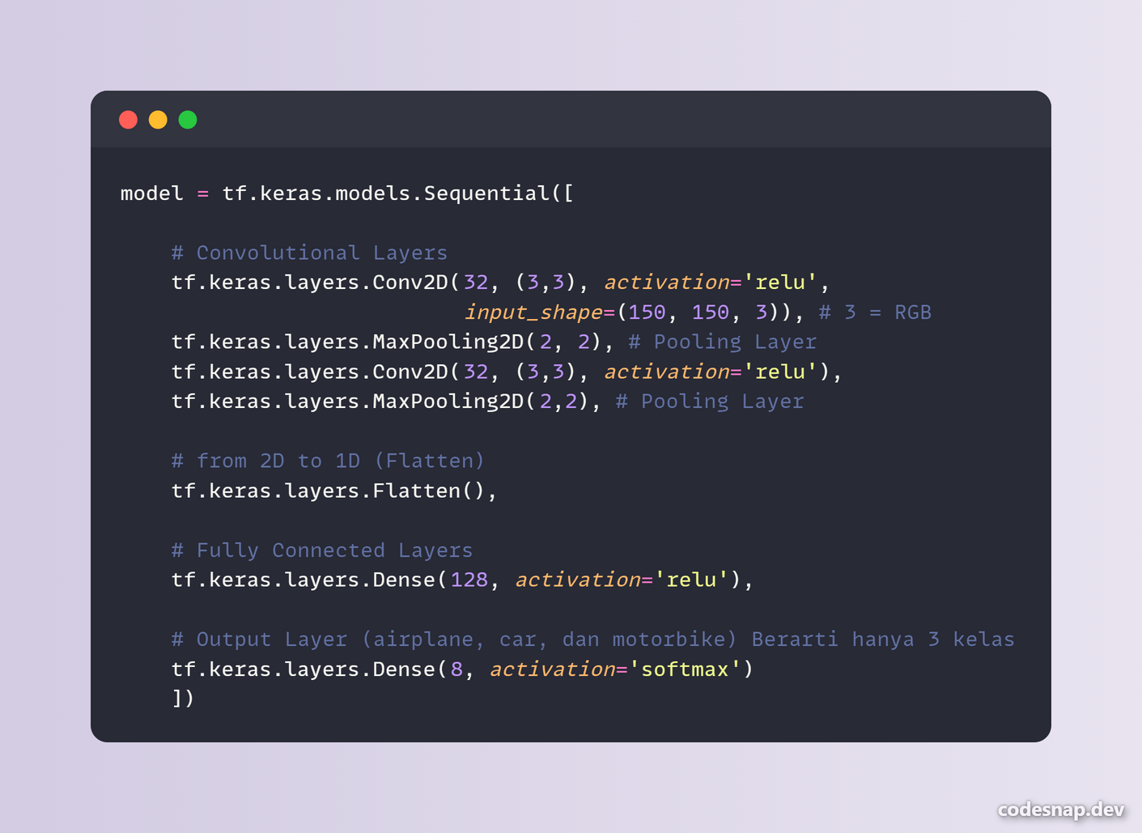
Membuat Model
Model ini terdiri dari dua blok Convolutional Layers yang diikuti oleh MaxPooling Layers untuk ekstraksi fitur dari gambar. Kemudian, output dari Convolutional Layers diubah menjadi 1D array menggunakan Flatten Layer, dan hasilnya diteruskan ke dua Fully Connected Layers.
Output Layer menggunakan fungsi softmax untuk melakukan klasifikasi pada tiga kelas ('airplane', 'car', dan 'motorbike'). Model ini dirancang untuk tugas klasifikasi gambar dengan input gambar berukuran 150x150 piksel dan tiga channel warna (RGB).

Slide 7

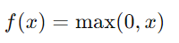
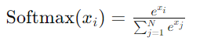
JARINGAN SARAF TIRUAN
JENIS OPTIMISASI
Exploring Image Classification
CNN, atau Convolutional Neural Network, adalah jenis arsitektur jaringan saraf yang dirancang khusus untuk tugas pengolahan gambar dan citra. CNN memanfaatkan operasi konvolusi untuk mengekstraksi fitur-fitur penting dari data gambar.
Adam adalah algoritma optimasi yang menggabungkan momentum dan RMSprop untuk mempercepat pelatihan model. Ia menyesuaikan laju pembelajaran secara adaptif untuk setiap parameter, mengatasi masalah laju pembelajaran yang bervariasi.
FUNGSI AKTIVASI
RELU
FUNGSI AKTIVASI SOFTMAX
ReLU adalah fungsi aktivasi yang paling umum digunakan. Fungsi ini sederhana dan efektif. Untuk setiap input, ReLU mengembalikan nilai nol jika inputnya negatif, dan nilainya sendiri jika inputnya positif.
Rumus:
Softmax digunakan pada lapisan output dari model klasifikasi multikelas. Fungsi ini mengonversi nilai-nilai input menjadi distribusi probabilitas, menjadikannya cocok untuk tugas klasifikasi.
Rumus:

Slide 8
JUMLAH HIDDEN LAYER: 5
1. Convolutional Layers (2 layers):
Layer pertama: Conv2D dengan 32 filter ukuran (3, 3) dan aktivasi ReLU, diikuti oleh MaxPooling2D dengan ukuran pool (2, 2).
Layer kedua: Conv2D dengan 32 filter ukuran (3, 3) dan aktivasi ReLU, diikuti oleh MaxPooling2D dengan ukuran pool (2, 2).
2. Flatten Layer (1 layer):
Mengubah output dari layer sebelumnya menjadi array satu dimensi.
3. Fully Connected Layers (2 layers):
Layer kelima: Dense Layer dengan 128 node dan aktivasi ReLU.
Layer keenam: Dense Layer dengan 8 node (output layer) dan aktivasi softmax.
Exploring Neural Network Architecture
JUMLAH TOTAL HIDDEN NODE: 41.664
Jumlah total hidden nodes adalah
32 + 0 + 32 + 0 + 41,472 + 128 = 41.664
JUMLAH TOTAL BOBOT (WEIGHTS)
Jumlah Total Bobot (Weight): 896 (dari Conv2D pertama) + 9248 (dari Conv2D kedua) + 5,308,544 (dari Dense) + 1032 (dari Dense_1) = 5,319,720

Slide 9
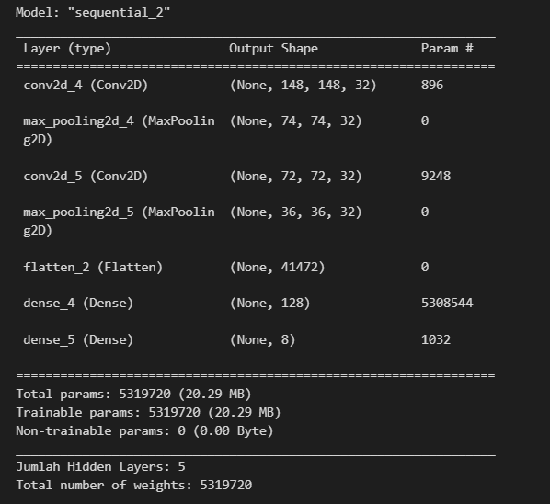
OUTPUT DARI MODEL CNN

